Slide 1
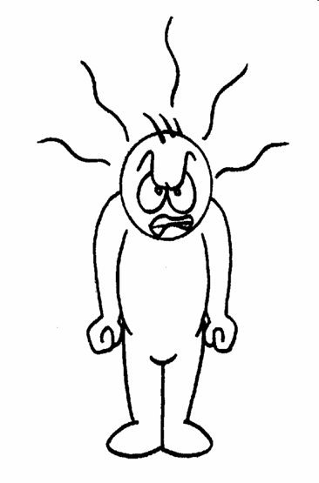
BKT agresivnosti kod djece
Pripremila: Ivana Lemut, mag.psych.

Slide 2
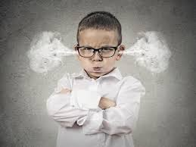
AGRESIJA – verbalna ili fizička ponašanja koja nanose štetu drugoj osobi ili nekom objektu.
Agresivna djeca se u značajno većoj mjeri upućuju na procjenu od djece s drugim teškoćama:
  eksternalizirane teškoće koje u velikoj mjeri djeluju na okolinu
  agresivna djeca često postaju nasilnici/delinkventi za vrijeme školovanja i/ili u odrasloj dobi
    dalekosežne posljedice dječje agresivnosti za pojedinca i društvo
    transgeneracijski prijenos agresije
    problematično – učestala i vrlo ozbiljna agresija
    poremećaj s prkošenjem i suprotstavljanjem
    poremećaj ophođenja
    u manjoj mjeri javlja se i uz druge poremećaje (ADHD, PTSP, distimija)

Slide 3

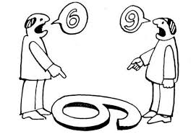
Konceptualni okvir za KBT
KBT se usmjerava na percepcije i misli agresivnog djeteta kada se ono suoči s prijetnjom ili frustracijom
tehnike i ciljevi su usmjereni na djetetove deficite i distorzije u kognitivnom procesiranju događaja te na regulaciju emocija (ljutnje)

Slide 4

Obilježja agresivne djece
    deficiti u izvršnim kognitivnim procesima
    → loša samokontrola, ljutnja
  težak temperament
  moralno rezoniranje:
    predkonvencionalna razina (strah od autoriteta)
  samopoštovanje:
    nisko u djetinjstvu
    visoko u adolescenciji – ne žele da ih se doživljava vulnerabilnima

Slide 5
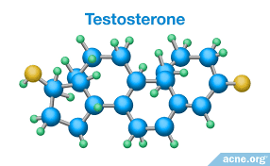
Čimbenici povezani s dječjom agresijom
Utjecaj biologije
  genetika
  hormoni (testosteron) – tolerancija na frustraciju
Utjecaj obitelji:
  nejasna pravila, nedovoljna kontrola, loša kohezija
  sukobi između roditelja – modeliranje
  roditelji atribuiraju postupke djece negativnim obilježjima ličnosti, a ne vanjskim čimbenicima

Slide 6
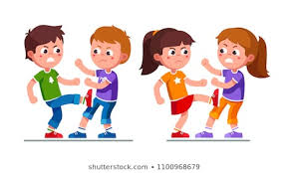
Socijalno-kognitivni model ljutnje i agresivnosti
razvoj ljutnje kod djece:
1. događaj koji potencijalno izaziva ljutnju
2. percepcija i procjena događaja
3. događaj procijenjen kao prijeteći
4. fiziološka aktivacija (uzbuđenje)
5. odluka o primjerenom reagiranju

Slide 7
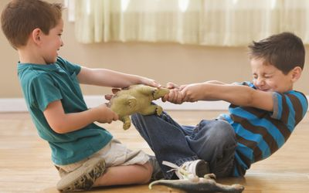
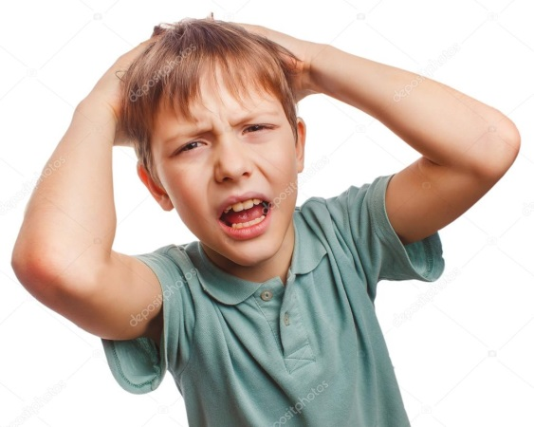
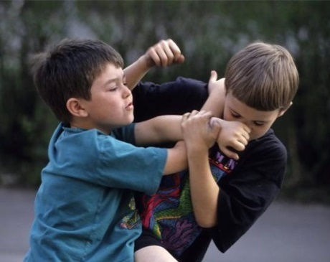
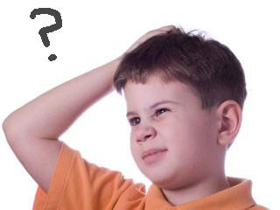
Socijalno kognitivni model agresivnosti
Podražaj koji izaziva ljutnju
Uzbuđenje
Agresija
Socijalno-kognitivna procjena

Slide 8
Socijalno-kognitivni model ljutnje i agresivnosti
temelji se na modelu Kendalla i Ingrama (1986., 1989.) koji svrstavaju kognitivne aktivnosti u tri kategorije:
SHEMATSKE PROPOZICIJE – pohranjene informacije u kognitivnim strukturama u pamćenju (semantičko i epizodičko znanje, vjerovanja)
KOGNITIVNE OPERACIJE – procedure i procesi (pažnja, dekodiranje, pronalaženje informacija)
SOCIJALNO-KOGNITIVNI PRODUKTI – rezultat su interakcije pohranjenih shematskih propozicija, kognitivnih operacija i dolaznih senzornih podražaja o nekom događaju (atribucije, odluke, predodžbe, misli)
- uključuje socijalno-kognitivnu procjenu, rješavanje socijalnih problema i vezu između kognicija i emocija

Slide 9

Socijalno-kognitivni produkti
Socijalno-kognitivne procjene
sastoje se od tumačenja znakova i atribuiranja tuđih namjera
agresivna djeca drukčije percipiraju i dekodiraju znakove iz okoline – posebno su usmjerena na istaknute, neprijateljske znakove
na osnovi tih znakova češće očekuju da će se drugi prema njima ponašati neprijateljski – atribuiraju hostilne namjere
podcjenjuju vlastitu agresivnost
pripisuju odgovornost za konflikt vršnjaku
  na taj način opravdavaju svoje agresivno ponašanje

Slide 10
Socijalno-kognitivni produkti
Rješavanje socijalnih problema
sastoji se od odabira cilja, produkcije alternativnih rješenja, vrednovanje posljedica pojedinih alternativa, bihevioralna implementacija rješenja
istraživanja vrednovanja alternativa:
agresivna djeca vrednuju agresivno ponašanje manje negativno i više pozitivno;
vjeruju da agresivno ponašanje dovodi do opipljivih nagrada i da ima pozitivne ishode;
vjeruju da smanjuje tuđe averzivno ponašanje;
vjeruju da rezultira pozitivnim dojmom i da drugi akteri ne pate
istraživanja produkcija rješenja - agresivna djeca produciraju:
manji broj verbalnih asertivnih rješenja u situacijama sukoba,
više direktnih rješenja koja podrazumijevaju akciju,
više rješenja usmjerena na traženje pomoći ili intervencija od strane odraslih,
više rješenja koja podrazumijevaju fizičku agresiju

Slide 11

Socijalno-kognitivni produkti
Procjena unutarnjeg uzbuđenja i emocionalnih reakcija
način na koji agresivna djeca tumače uzbuđenje u situacijama sukoba određuje kako će reagirati
agresivna djeca imaju iskrivljen način povezivanja emocija i fiziološkog uzbuđenja te su skloni uzbuđenje češće pripisivati ljutnji nego drugim emocijama
Razvojne promjene:
agresivni dječaci u ranoj adolescenciji su skloni umanjiti negativna afektivna stanja tijekom stresnih situacija i socijalnih konflikata, izbjegavaju ekspresiju osjećaja povezanih s ranjivošću (tuga, strah)
agresivni adolescentni reagiraju bezbrižno ili čak pozitivnim, “sretnim” emocionalnim reakcijama u prijetećim situacijama

Slide 12
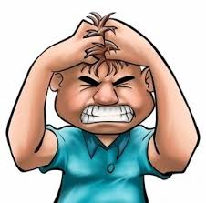
Individualne razlike agresivne djece
djeca s poremećajem ophođenja imaju širi raspon teškoća u rješavanju problema nego djeca koja imaju dijagnozu poremećaja s prkošenjem i suprotstavljanjem
jako agresivni dječaci imaju slabije vještine rješavanja socijalnih problema nego umjereno agresivni dječaci

Slide 13

Kognitivne operacije
deficiti pažnje mogu biti povezani i s određenim poteškoćama u pronalaženju informacija u pamćenju
zbog toga u situacijama konflikta dozivaju manje kvalitetna rješenja (najčešće već isprobana)
postoje važni nalazi koji ukazuju na povezanost poremećaja usmjeravanja i održavanja pažnje i agresije u djece
deficiti pažnje dovode do propusta u dekodiranju informacija tako da pojedinci ne percipiraju relevantne dijelove informacija
slično dobiveno i kod djece s ADHD-om koji imaju poremećaj ophođenja ili poremećaj s prkošenjem i suprotstavljanjem

Slide 14
Shematske propozicije
to su ideje i misli pohranjene u pamćenju koje imaju izravan utjecaj na procesiranje novih dijelova informacija ili kognitivnih produkata
propozicije i strukture svrstavaju se u kategoriju shema
sheme su rigidne i egocentrične
sheme s vremenom jačaju, a dječja percepcija je pod njihovim utjecajem selektivnija (djeluju kao filter) i potencijalno iskrivljena
dječje sheme stječu se ranom socijalizacijom, imaju snažan utjecaj na dječje procjene interpersonalnog ponašanja i na odluku kako reagirati na opažene socijalne probleme

Slide 15
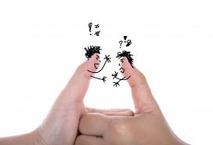
Shematske propozicije
agresivna djeca imaju niže samopoštovanje nego neagresivna djeca
razvojne promjene: prije adolescencije iskazano niže samopoštovanje, ali u ranoj adolescenciji agresivni dječaci iskazuju visoko samopoštovanje
vjerojatno rezultat izbjegavanja agresivnih dječaka da ih se percipira kao ranjive

Slide 16


Nekognitivni utjecaj
fiziološka reaktivnost (iritabilnost)
hormoni – testosteron i serotonin
utjecaji roditelja, vršnjaka i učitelja
roditelji i obitelj– iskazuju averzivno ponašanje, neadekvatne metode odgoja, loša komunikacija u obitelji, slaba kontrola djece

Slide 17
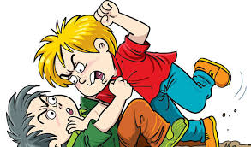
Kognitivne karatkeristike agresivne djece
Socijalno-kognitivni produkti
Socijalno-kognitivna procjena
- izrazito osjetljivi na neprijateljske znakove
- skloni atribuiranju neprijateljskih namjera drugima
- podcjenjuju vlastitu agresivnost
Rješavanje socijalnih problema
- ograničen broj različitih rješenja
- predadolescenti: manje verbalnih asertivnih rješenja i više rješenja koja podrazumijevaju akciju
- adolescenti: manje kooperativnih rješenja
Procjena unutarnjeg uzbuđenja
- afektivnu pobuđenost pripisuju ljutnji
- skloni atribuirati neprijateljskie namjere
- niska razina empatije

Slide 18
Psihološka procjena agresivne djece
LJESTVICE ZA PROCJENU PONAŠANJA
  normativni podaci, primjena kod različitih izvora informacija (dijete, roditelji, učitelji, vršnjaci)
  CBCL (Child Behavior Checklist; Achenbach, 1991)
INTERVJUI
  strukturirani intervjui – paralelne forme za djecu i roditelje
  priča/video – što bi učinili u prikazanoj situaciji?
OPAŽANJE
  u djetetovom prirodnom okruženju
  za vrijeme intervjua
PROCJENA RODITELJA (depresija, partnerski odnos, motivacija za uključivanje u tretman)

Slide 19
PRIMJER ČESTICA IZ CBCL (Child Behavior Checklist; Achenbach, 1991)
SKALA PROCJENE PONAŠANJA DJECE OD 6 DO 18 GODINA
Molimo ispunite ovaj upitnik kako bismo dobili vaš dojam o ponašanju djeteta, bez obzira slažu li se drugi s tim dojmom. Slobodno upišite dodatne komentare pored svake čestice ili u slobodan prostor.
Dolje su navedene tvrdnje koje opisuju djecu i mlade. Molimo vas da za svaku tvrdnju procijenite u kojoj mjeri opisuje Vaše dijete sada ili tijekom proteklih 6 mjeseci. Ako tvrdnja potpuno točno opisuje vaše dijete, zaokružite 2. Ako je tvrdnja djelomično točna za vaše dijete, zaokružite 1, a ako uopće nije točna za vaše dijete, zaokružite 0. Molimo vas da odgovorite na sve tvrdnje, premda vam se može činiti da se neke uopće ne odnose na vaše dijete.
0 1 2 3. Često se svađa
0 1 2 16. Grubo ili zločesto prema drugima
0 1 2 19. Zahtijeva puno pažnje
0 1 2 20. Uništava svoje stvari
0 1 2 21. Uništava tuđe stvari
0 1 2 22. Neposlušno kod kuće
0 1 2 23. Neposlušno u školi
0 1 2 37. Često se potuče
0 1 2 57. Fizički napada ljude
0 1 2 68. Često viče
0 1 2 86. Tvrdoglavo
0 1 2 87. Iznenada mijenja raspoloženje ili osjećaje
0 1 2 88. Često je namrgođeno
0 1 2 89. Sumnjičavo
0 1 2 94. Previše zadirkuje druge
0 1 2 95. Nagle je naravi, lako plane
0 1 2 97. Prijeti drugima
0 1 2 104. Bučnije je od druge djece

Slide 20


Skale procjene ponašanja
Achenbachova skala za procjenu dječjeg ponašanja (Child Bihevior Checklist, CBCL, 1983., 1991.)
Revised Behavior Problem Checklist (RBPC, Quay i Peterson, 1983.)
Eyberg Child Behavior Inventory (ECBI, Eyberg, 1980.)
Missouri Child Behavior Checklist (Sines et al., 1969.)
Skala prosocijalnog i agresivnog ponašanja djece predškolske dobi (Žužul & Vlahović - Štetić, 1992.)
Disruptive Behavior Rating Scale (DBRS, Barkley & Murphy, 1998.)

Slide 21
Intervju
provode se s agresivnom djecom, njihovim roditeljima i učiteljima
strukturirani intervjui za roditelje (Forehand & McMahon, 1981.),
za učitelje (McMahon & Forehand, 1988.) i
za djecu (Paterson & Bank, 1986.)
intervjui s paralelnim formama za roditelje i djecu (Child Assessment Schedule, CAS, Hodges, 1987.; Diagnostic Interview Schedule for Children, DISC, Costello et al., 1984.) – daju informacije o eksternaliziranim i internaliziranim simptomima
intervju o antisocijalnom ponašanju (Kazdin & Esveld-Dawson, 1986.)

Slide 22



Opažanje ponašanja
potrebno opažanje u što većem broju situacija – u skupini, interakcija dijete-roditelj i sl.
procjene vršnjaka

Slide 23

Procjena drugih područja funkcioniranja agresivne djece
procjena akademskih i kognitivnih sposobnosti
postojanje specifičnih teškoća u učenju
subjektivne procjene
Samopoštovanje – Coopersmithov upitnik samopoštovanja (CSI, 1967.)
Slika o sebi – Children’s Self-Concept Scale (Piers i Harris, 1964.)
roditeljske procjene
CD/ODD Symptom Severity (Disruptive Behavior) Checklist
Spremnost roditelja za uključivanje u tretman
roditeljska depresija (Beck Depression Inventory, BDI, Beck et al., 1979.); Depression Adjective Checklist (DACL, (Lubin, 1967.)
roditeljski stres (Parenting Stress Index, PSI, Abidin, 1983.)
kvaliteta braka (Marital Adjustment Test, MAT, Locke i Wallace, 1959.; Dyadic Adjustment Scale, DAS, Spanier, 1976.)

Slide 24
Kognitivno bihevioralna terapija agresivne djece
  KBT je usmjerena na deficite i distorzije u socijalno-kognitivnim procesima agresivne djece.
  grupni tretman – agresivnoj djeci je važno potkrepljenje dobiveno od grupe vršnjaka
  Ciljevi KBT:
    osvijestiti kognitivna, afektivna i fiziološka stanja povezana s ljutnjom
    učenje i uvježbavanje:
      samokontrole
      socijalnih vještina
      vještina rješavanja problema
      zauzimanja tuđe perspektive
      prepoznavanja emocija
      tehnika relaksacije
      Tehnike: vizualizacija, distrakcija, relaksacija, modeliranje, opažanje u grupi, grupne vježbe i rasprave, igranje uloga, izlaganje, postavljanje ciljeva
      → uočavanje individualnih razlika u iskustvima; uočavanje kontinuuma afektivnih stanja

Slide 25
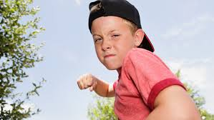
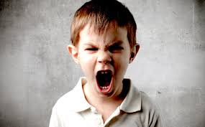
Program ovladavanja ljutnjom
Anger Coping Program (Lochman i Wells, 1996)
provodi se u američkim školama, sastoji se od 18 sesija u trajanju od po 45 do 60 minuta
korisnici su dječaci 4. i 5. razreda
provodi se u grupama od po 5 do 7 članova

Slide 26

Program ovladavanja ljutnjom
usmjeren je na kognitivne i afektivne procese te deficite u vještinama potrebnim u konfliktnim situacijama
ciljevi programa su:
povećanje svjesnosti o unutarnjim kognitivnim, afektivnim i fiziološkim fenomenima povezanim s pobuđenošću koju izaziva ljutnja;
poboljšati vještine samomotrenja i samoupravljanja;
povećati količinu različitih ponašanja u situacijama socijalnog konflikta
  Elementi programa:
  prepoznavanje znakova uzbuđenja
  prepoznavanje podražaja koji izazivaju ljutnju
  upoznavanje s fiziološkim aspektima ljutnje
  poučavanje strategija samokontrole (npr. unutarnji govor)
  zauzimanje perspektive
  učenje socijalnih vještina

Slide 27
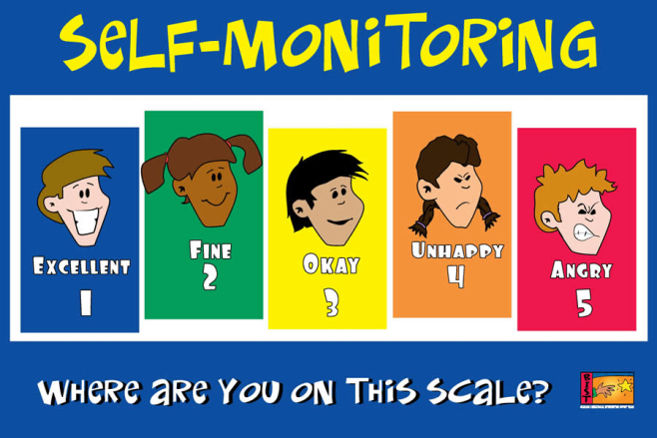
Vještine samoupravljanja
djeca se prvo poučavaju kako bolje opažati unutarnja stanja povezana s afektivnim uzbuđenjem
metode i tehnike: modeliranje, opažanje, strukturirane vježbe, grupna diskusija
poučavanje strategija kognitivne samokontrole putem unutarnjeg govora (self-talk) – daju si ponavljane instrukcije u prijetećim situacijama
koriste se i vizualizacija, distrakcija, relaksacija

Slide 28

Vještine zauzimanja tuđe perspektive
djeca s eksternaliziranim poremećajima imaju egocentričnu i iskrivljenu percepciju socijalnih situacija
takvi socijalno-kognitivni deficiti uključuju sklonost atribuiranju neprijateljskih namjera i slabe vještine zauzimanja tuđe perspektive
za vježbanje zauzimanja tuđe perspektive koriste se strukturirane vježbe, igranje uloga, modeliranje i grupna diskusija
nastoji se poboljšati zauzimanje kognitivne (ispravno prepoznavanje tuđih misli i namjera) i afektivne perspektive (razumijevanje tuđih osjećaja i unutarnjeg emocionalnog stanja)

Slide 29
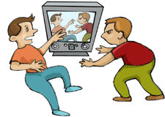
Vještine zauzimanja tuđe perspektive
djeca vježbaju prepoznavanje sličnosti i razlika među ljudima, uočavanje različitih interpretacija socijalnih znakova, donošenje zaključaka što drugi misle ili osjećaju
- gledaju sliku za koju trebaju smisliti priču – isti podražaj, različita percepcija
- gledanje snimljenih spotova ili isječaka emocionalnih scena iz filmova

Slide 30
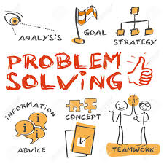
Vještine rješavanja socijalnih problema
program potiče usvajanje velikog broja različitih ponašanja u konfliktnin situacijama
tri komponente:
prepoznavanje problema,
produkcija alternativa,
evaluacija i predikcija posljedica pojedinih akcija
tehnike: modeliranje, smišljanje i razrađivanje rješenja, igranje uloga i snimanje
rješavanje stvarnih problema pojedinaca u grupi

Slide 31
Program “Snaga ovladavanja”
Coping Power Program, (Lochman i sur.,1996) – dopunjena verzija prethodnog programa
sadrži:
1. dječju komponentu – emocionalna svjesnost, trening relaksacije, vježbanje socijalnih vještina, pozitivni socijalni i osobni ciljevi, nošenje s pritiskom vršnjaka
2. roditeljsku komponentu – socijalno nagrađivanje i pozitivna pažnja, uspostava jasnih kućnih pravila, roditeljska očekivanja i nadzor, upotreba adekvatnih odgojnih strategija, obiteljska komunikacija, suradnja sa školom, nošenje sa stresom; uključuje i povremene posjete domu korisnika

Slide 32
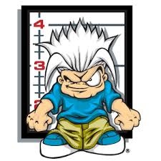
Učinkovitost BKT kod agresivne djece
nejednoznačni nalazi:
  ovisno o:
    procjenjivaču (samoprocjene, roditelji, učitelji, vršnjaci)
    aspektima agresivnosti koji se procjenjuju (pažnja, vještine rješavanja problema, impulzivnost)
najveći učinak:
  rani početak intervencije
  usmjerenost na više aspekata agresije
  rad i s roditeljima i s djetetom – smanjenje agresivnosti i poboljšanje odnosa roditelj-dijete
  booster seanse
  ostala obilježja djeteta (anksioznost, somatizacija, odbačenost od strane vršnjaka)

Slide 33
Istraživanja ishoda KBT-a
istraživanja ishoda KBT-a agresivne djece nisu jednoznačna
Studije koje su pokazale pozitivne efekte:
Kendall, Ronan i Epps (1991.) – KBT program za impulzivnu djecu provodili s djecom s poremećajem ophođenja
- pozitivni efekti: učiteljske procjene samokontrole i prosocijalnog ponašanja
- napretka u kontroli impulzivnosti nije bilo
- pozitivni efekti se nisu održali nakon 6 mjeseci
Kazdin, Esveldt-Dawson, French i Unis (1987.) – trening socijalnih vještina s psihijatrijski nestrpljivom djecom
  učiteljske i roditeljske procjene agresivnog ponašanja smanjene nakon tretmana i nakon godinu dana
Kazdin i sur. (1992.) – program s intervencijama usmjerenima na dijete i roditelje
- daju najveće i najtrajnije pozitivne rezultate

Slide 34

LITERATURA
Lochman, J. E., Whidby, J. M. i FitzGerald, D. P. (2000). Cognitive-behavioral assessment and treatment with aggressive children. U P. C. Kendall (Ur.), Child and adolescent therapy: Cognitive-behavioral procedures (2. izdanje, str. 31-87). New York: The Guilford Press.
Petermann, F. i Petermann, U. (2010). Trening s agresivnom djecom. Jastrebarsko: Naklada Slap.
Petermann, U. i Petermann, F. (1996).Agresivno dijete ili bihevioralna terapija kao pomoć. U Winkle, R., Djeca koju je teško odgajati. Zagreb: Educa.
Živković, Ž. (2006). Agresivnost kod djece. Đakovo: Tempo.

